Slide 1

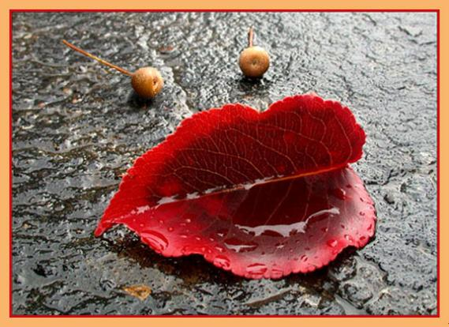
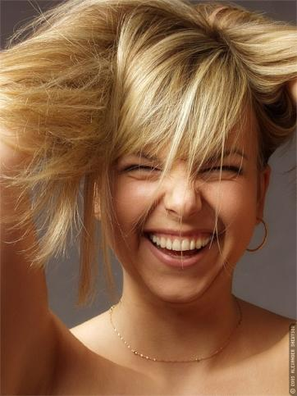
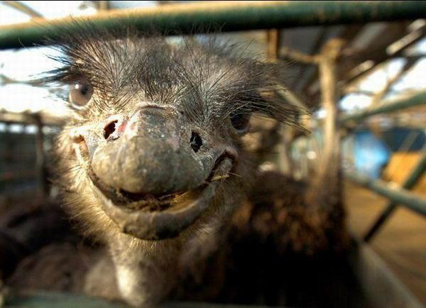
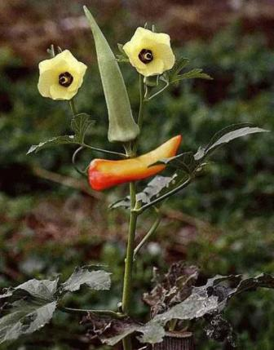

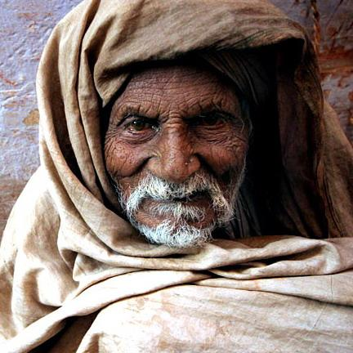
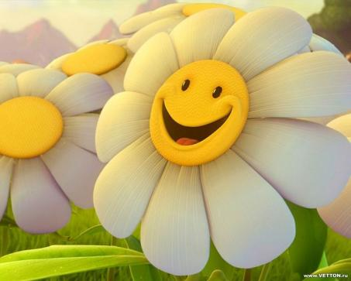

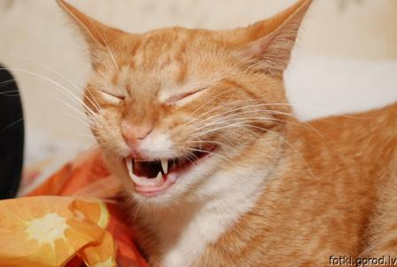

Slide 2
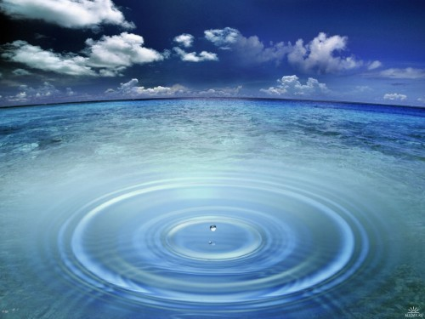
У- …
Р- …
О- …
К- …

Slide 3
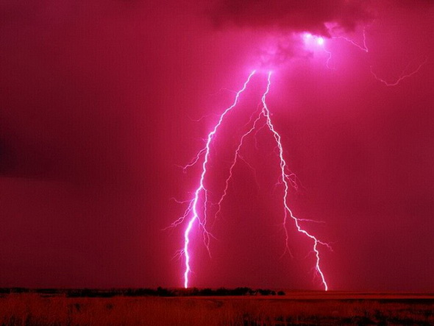
МОЛНИЯ

Slide 4
Правила работы
в группах:
1. В совместной работе все равны: и вы, и я!
2. Каждый член группы заслуживает, чтобы его выслушали, не перебивая!
3. Следует говорить так, чтобы тебя понимали.
4. Говорить нужно по твоему вопросу, избегая лишнего!
5. Если что-то не вполне ясно, то спроси еще раз!
6. Если не понравилось сказанное другим, то предложите что-то свое!

Slide 5
М - математики
О - физики
Л - экологи
Н – медики и спасатели
И – историки и литераторы
Я – астрономы и географы

Slide 6
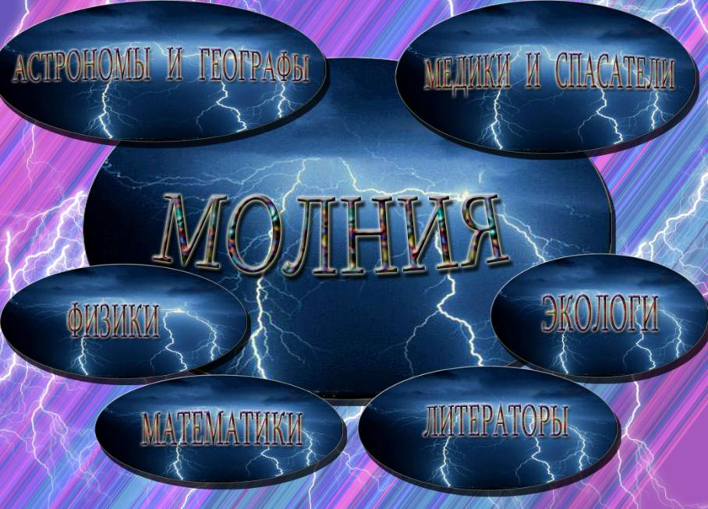

Slide 7
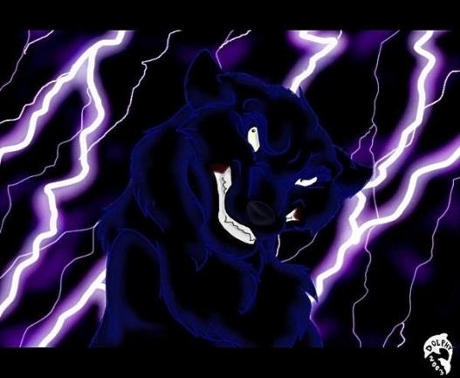

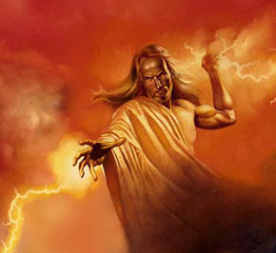
Фразеологизмы со словом «МОЛНИЯ»:
Как гром среди ясного неба .
Метать гром и молнии.
Буря в стакане воды.

Slide 8


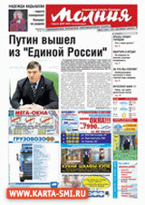
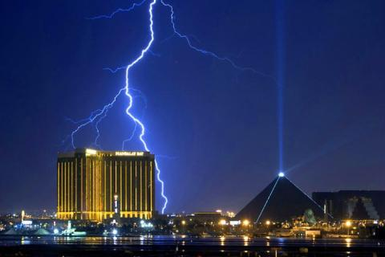
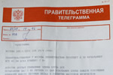
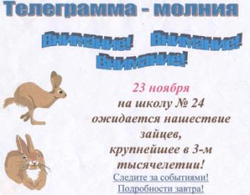
МОЛНИЯ – многозначное слово.
4. Срочная телеграмма-молния.
Световой эффект.
5. Газета-молния.
2. Застёжка.
3. Серия искусственных спутников Земли, осуществляющих телевизионное, телеграфное и телефонное сообщение.

Slide 9
МОЛНИЯ
- | +
1. 2. 3. 4. 5. | 1. 2. 3. 4. 5.

Slide 10
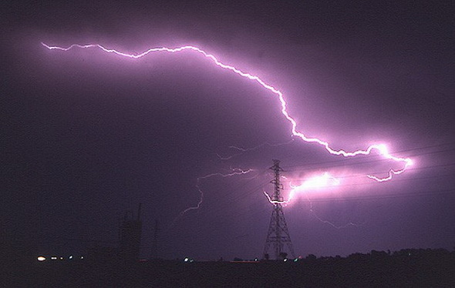

Slide 11
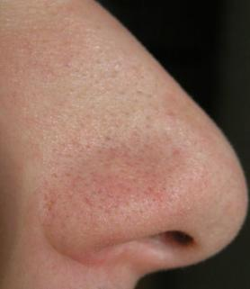
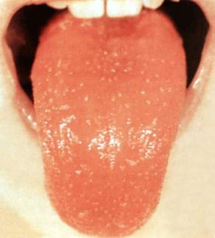
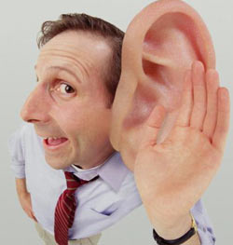
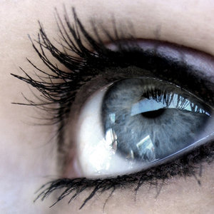

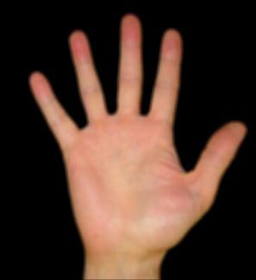

Slide 12
Правила составления
синквейнов:
1. Тема – 1 существительное – ЧТО?
2. Описание темы - 2-3 прилагательных – КАКАЯ?
3. Описание действий – 3 глагола – Что делает?
4. Научная фраза, предложение, крылатое выражение о … , услышанная сегодня.
5. Свое личное отношение к теме -
1 - 2 предложения, либо ассоциативный ряд.

Slide 13
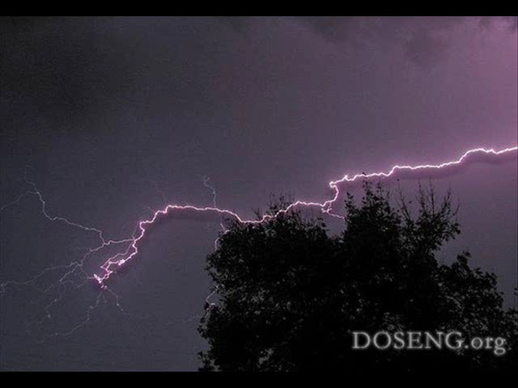

Slide 14






Slide 15







Slide 16
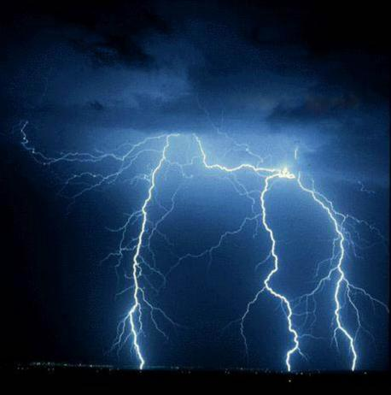
Исследование СЛОВА «молния». Составление синквейнов.
Урок по развитию речи с элементами ТРИЗ

Slide 17
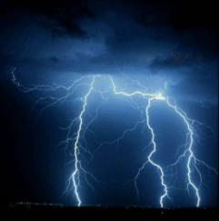
Домашнее задание:
«Оживить» молнию в рисунке.
«Оживить» молнию в рисунке и описать её.
«Оживить» молнию в сказке.

Slide 18
Исследование СЛОВА «молния». Составление синквейнов.
Урок по развитию речи с элементами ТРИЗ
Фролова
Татьяна Валерьевна
учитель начальных классов
МОУ СОШ №8,
г.Поронайска,
Сахалинской области

Slide 19
ИТОГИ РАБОТЫ:
Меня удивило …
Я почувствовал (а) …
Я думаю …

